Slide 1
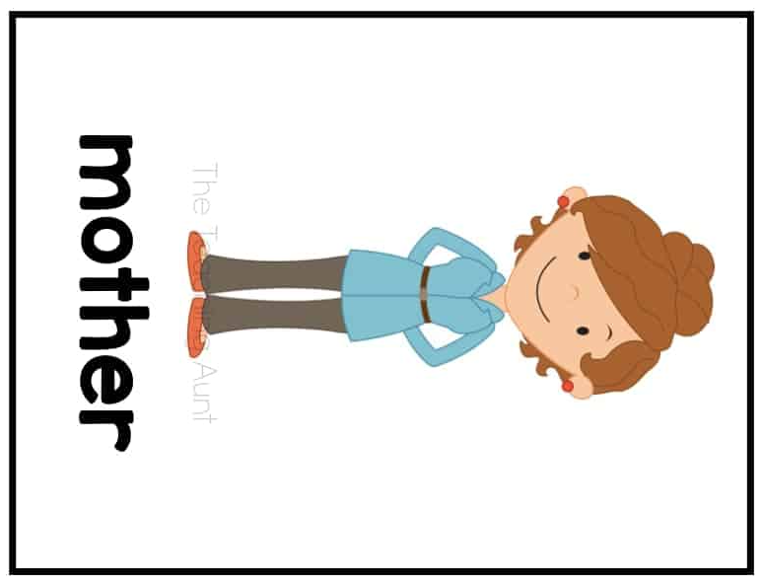
3
6
2
5
1
4
お母さん

Slide 2
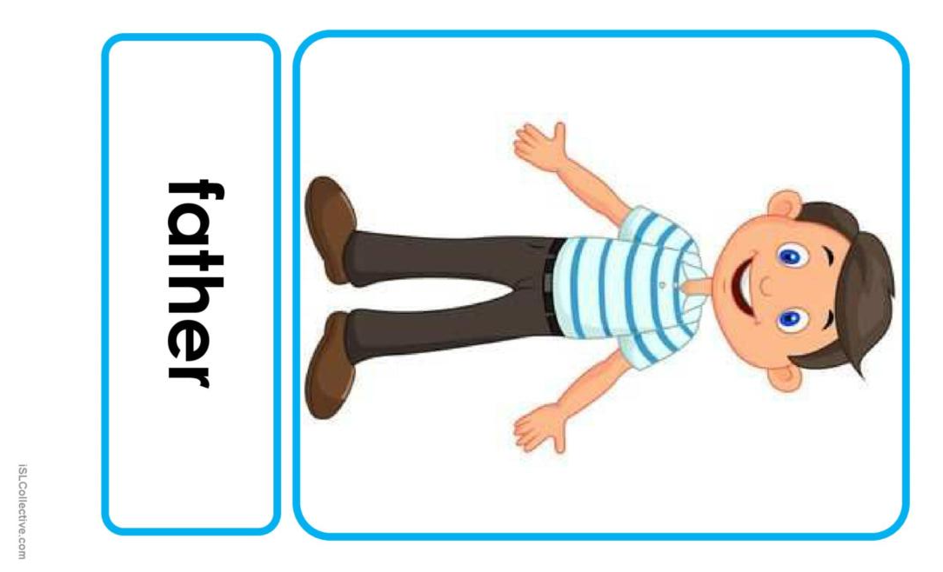
3
6
お父さん
2
5
1
4

Slide 3
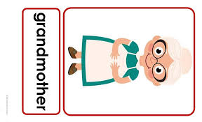
3
6
2
5
1
4
おばあちゃん

Slide 4
3
6
おねえちゃん
いもうと
2
5
1
4

Slide 5
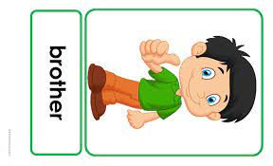
3
6
2
5
おにいちゃん
おとうと
1
4

Slide 6
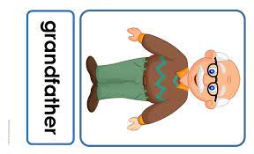
3
6
2
5
おじいちゃん
1
4

